Slide 1
Zasada poglądowości
SYTUACJE DYDAKTYCZNE WYMAGAJĄCE UPOGLĄDOWIENIA
JJ KURSY
Ilustracja procesów i zjawisk niemożliwych do pokazania w sposób naturalny
Prezentowanie wydarzeń i zjawisk odległych w czasie i przestrzeni
Sytuacje dydaktyczne wymagające upoglądowienia
Ukazywanie procesów i zjawisk niebezpiecznych
Wywoływanie odpowiedniego nastawienia do nauki poprzez stosowanie mediów w sytuacjach, w których można bawiąc uczyć
Ilustrowanie treści złożonych o wysokim stopniu abstrakcji
Notes:
Rolę i miejsce mediów edukacyjnych (multimediów) wyznacza zasada poglądowości …

Slide 2
Multimedia a teorie uczenia się
JJ KURSY
Koncepcja systemów reprezentacji Jerome. S. Brunera (1974)
Reprezentacja rzeczywistości
Koncepcja Alberta Bandury
Organizacja wizualna
Organizacja symboliczna
Organizacja czynnościowa
Media i multimedia – stymulacja reprezentacji poprzez zróżnicowane formy przekazu
Forma obrazowa /statyczna/
Forma dźwiękowa
Forma czynnościowa /film i animacja/
Koncepcja trzech kanałów transmisji sygnałów pozawerbalnych – Alfred J. Bierach (1996)
Wizualny
Audytywny
Kinestetyczny

Slide 3
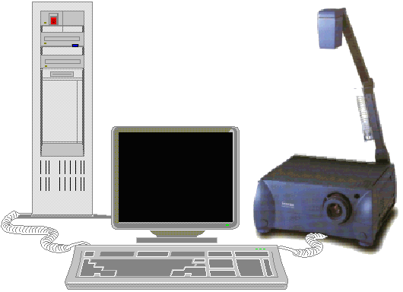
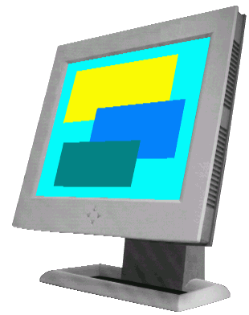
Multimedia a teorie uczenia się
JJ KURSY
Przekaz edukacyjny – dwa poziomy transferu treści
Warunkiem koniecznym zapamiętania treści przekazu jest koncentracja i utrzymanie uwagi na bodźcach będących jego nośnikami
MEDIA EDUKACYJNE
NAUCZYCIEL
TREŚĆ PRZEKAZU
UCZEŃ
BODŹCE POZAWERBALNE
E. T. Hall, Poza kulturą, PWN, Warszawa 2001
J. Jędryczkowski, Pozawerbalny system stymulacji procesów poznawczych w przekazie multimedialnym, [w:] Pedagogika Mediów 1-2/2006, s. 114-122

Slide 4
Koncentracja i utrzymanie uwagi
JJ KURSY
Przekaz edukacyjny – koncentracja i utrzymanie uwagi w obrębie trzech form przekazu
STYMULACJA UWAGI DOWOLNEJ
STYMULACJA PRZETWARZANIA MIMOWOLNEGO
PRZECIWDZIAŁANIE HABITUACJI
UZYSKIWANIE EFEKTU TOROWANIA
UTRZYMYWANIE UWAGI
TEKST I GRAFIKA
FILMY I ANIMACJE
SŁOWA i DŹWIĘKI

Slide 5
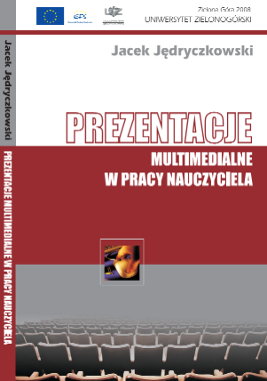
Multimedia
JJ KURSY
Hipertekstowość
Teorie
Procesy uwagi
Multimedia hipertekstowość
1
Multimedia interaktywność
Multimedia komunikacyjność
Strukturyzacja informacji.
Indywidualizacja zakresu materiału kształcenia oraz stopnia trudności.
Por. D. De Kerckhove, Inteligencja otwarta, Wyd. Mikom, Warszawa 2001

Slide 6
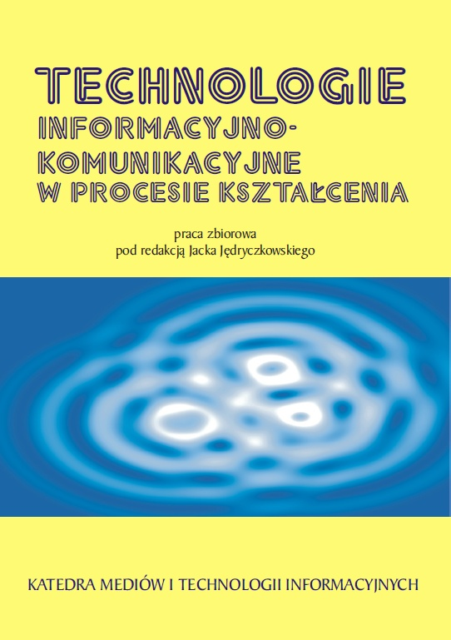
Multimedia
JJ KURSY
Interaktywność
Teorie
Komponenty kursów e-learningowych oraz media wykorzystywane w ramach konwencjonalnych jednostek dydaktycznych:
Procesy uwagi
gry edukacyjne,
wizualizacje procesów i zjawisk,
interaktywne filmy,
animacje.
Multimedia hipertekstowość
Multimedia interaktywność
Multimedia komunikacyjność

Slide 7
Multimedia
JJ KURSY
Komunikacyjność
Teorie
INTERNET
Platforma e-learningowa
BLOK POMOCY
Procesy uwagi
Multimedia hipertekstowość
NAUCZYCIEL
KONTROLA DOSTĘPU
BLOK DIAGNOSTY- CZNY
MENU
BLOK MERYTO- RYCZNY
BLOK
KOMUNIKACJI ONLINE
HASŁO
Multimedia interaktywność
BLOK KONTROLNY
Multimedia komunikacyjność
Koncepcja modulu edukacyjnego (odpowiednik kursu lub jednostki metodycznej).
Integruje szereg mechanizmów indywidualizujących zdalny proces nauczania-uczenia się
oraz wszystkie media edukacyjne.

